Slide 1
Isıl Uygulama ile Yapılan Sterilizasyon

Slide 2
Sterilizasyon: Bir obje veya materyal üzerinde bulunan canlı mikroorganizmaların (Virüsler, Virionlar, Viroidler, Prionlar dahil) bütün formlarının vejetatif ve generatif yapılarının (endosporlar dahil) öldürülerek yok edilmesi işlemidir
Mutlaktır, kesindir
Derecesi yoktur

Slide 4
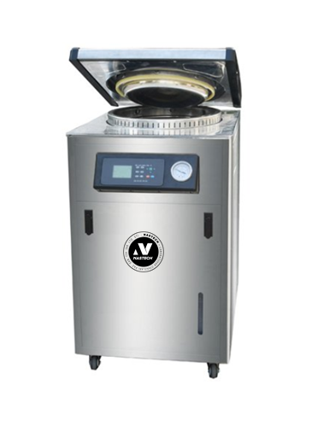
A.1.2. Basınçlı-Buharlı Nemli Isı ile Yapılan Sterilizasyon
(OTOKLAVDA STERİLİZASYON)
134°C’de 3-3,5 dk (ön vakumlu otoklavlarda)
121°C’de 15 dk (ön vakumlu otoklavlarda)
121°C’de 30 dk (önvakumsuz otoklavlarda)
134°C’de 10 dk (önvakumsuz otoklavlarda)

Slide 5
A.1.2. Basınçsız-Buharlı Nemli Isı ile Yapılan Sterilizasyon

Slide 6
A.1.3. Kaynatma Yöntemi ile Yapılan Sterilizasyon

Slide 7
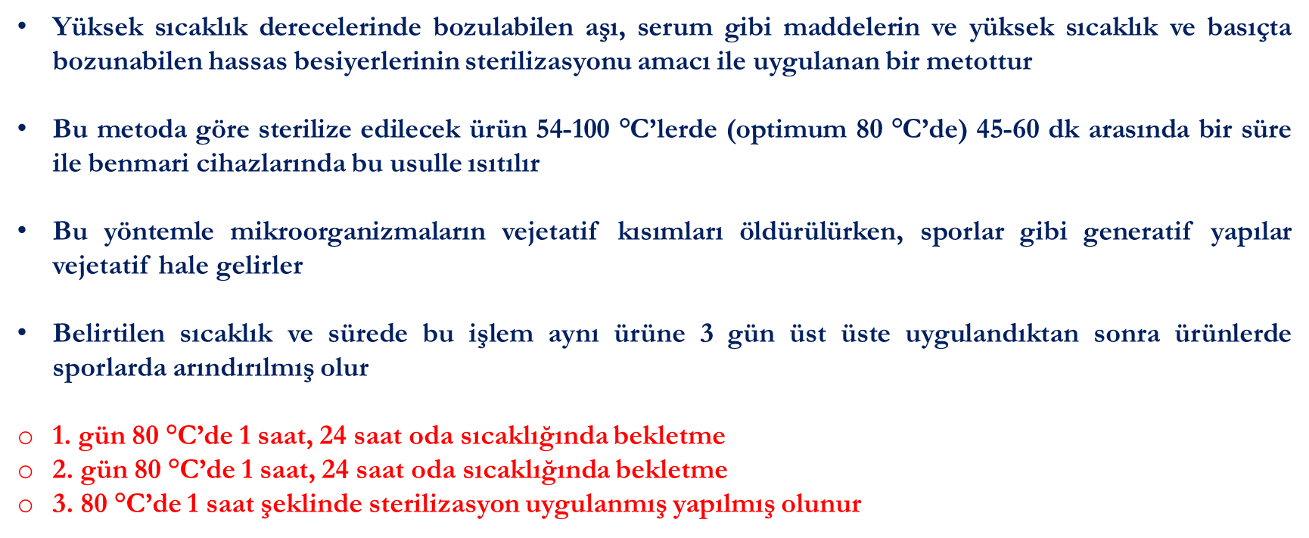
A.1.4. Tindalizasyon Yöntemi ile Yapılan Sterilizasyon

Slide 8
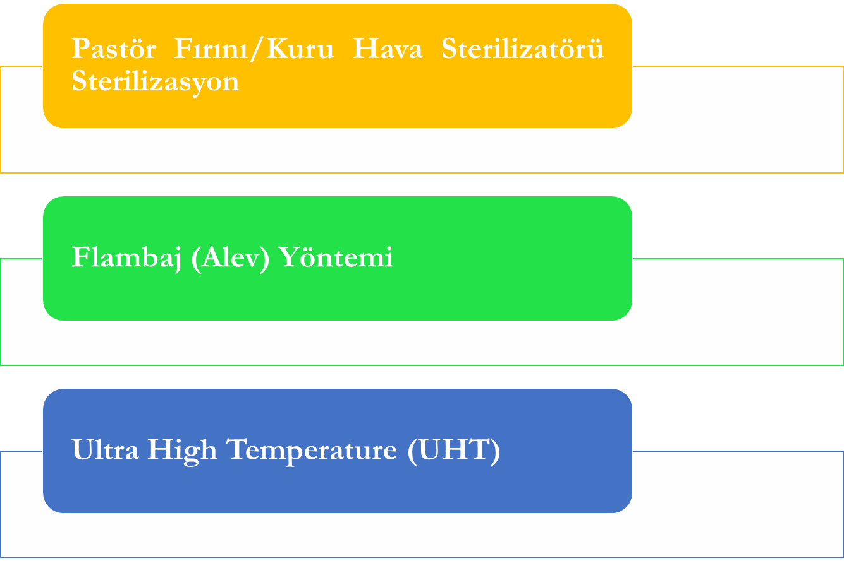
A.2. Kuru ve Sıcak Hava ile Yapılan Sterilizasyon

Slide 9
A.2. Kuru ve Sıcak Hava ile Yapılan Sterilizasyon

Slide 10
A.2. Kuru ve Sıcak Hava ile Yapılan Sterilizasyon

Slide 11
A.2. Kuru ve Sıcak Hava ile Yapılan Sterilizasyon

